Slide 1
Container
Kwaliteitsmanagement
Maken.wikiwijs.nl/155793

Slide 2
Kwaliteitsmanagement............les2
Onderwerpen
Eindopdracht.
Herhaling les 1.
INK model (processen).
PDCA & IMWR cyclus.
Processen.
Opdracht.

Slide 3
Eindopdracht
Bestaat uit 3 deelopdrachten:
Procesbeschrijving stagebedrijf
Organisatiebeschrijving stagebedrijf.
Resultaatbeschrijving stagebedrijf.
Er wordt gewerkt in groepen van max 4 personen.
Opdrachten uitvoeren op één stagebedrijf.
Eindverslag bestaat uit:
Inleiding.
3 hoofdstukken (deelopdrachten).
Conclusies en aanbevelingen (naar aanleiding van
jullie onderzoeken en gevonden resultaten).

Slide 4
Herhaling..................................les1
Kwaliteit is begrip waarmee je iets zegt over het
functioneren van iets of iemand in relatie tot de gestelde
eisen of behoeften.
Kwaliteitsmanagement is een manier waarop organisaties
kwaliteit organiseren, controleren, verbeteren, naleven
en waarborgen.
Doel van kwaliteitsmanagement is het steeds beter aan
de verwachtingen van de klant of belanghebbende te
voldoen.

Slide 5
Herhaling..................................les1
Een waardeketen, beschrijft de activiteiten die nodig zijn om een product vanaf de oorsprong, gedurende zijn ontwerp, grondstoffen, marketing, distributie en ondersteuning bij de klant te brengen.
Het is belangrijk de activiteiten, die waarde toevoegen aan een produkt, te identificeren. Zo kan men nagaan waar in de waardeketen het proces moet worden bijgestuurd om een beter resultaat te krijgen. Deze resultaten kunnen zich uiten in een daling van de kosten

Slide 6
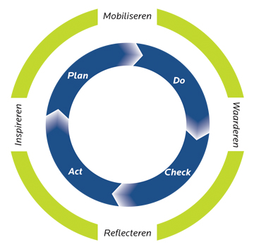
Het INK Model....................de inhoud
INK model bestaat uit:
Tien aandachtsgebieden
Vijf kenmerken
Twee veranderwielen
1) Deming cirkel.
2) IMWR cirkel.

Slide 7
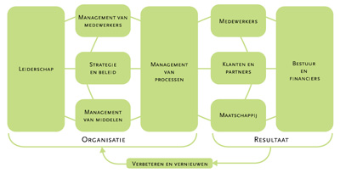
INK model............................toepassing
Referentiekader.
Als ordeningskader voor aspecten van de organisatie.
Diagnosemodel.
Opsporen van sterke en verbeterpunten.
Ontwikkelingsmodel.
Het in gang zetten van veranderingen op basis van ambities en strategische doelen.
Besturingsmodel.
Een plannings- en control instrument, grip krijgen op voortgang en ontwikkeling

Slide 8
De veranderwielen
IMWR cirkel.
Veranderingen realiseren is geen kleinig-
heid en hangt af van:
De noodzaak.
Het leiderschap.
De cultuur.
Personen die de verandering begeleiden.
Veranderen is een mix van verstand (Plan,
Do, Check en Act) en emotie en cultuur
(Inspireren, Mobiliseren, Waarderen en
Reflecteren).
Deming-
of PDCA cirkel.

Slide 9
Deming cirkel...............rationeel denken
Plan: Bedenk van tevoren welke veranderingen,
produkten of diensten je wilt en hoe je dat wilt
realiseren.
Do: Voer uit wat in het plan is bedacht
Check: Controleer regelmatig of datgene wat in “Do”
wordt uitgevoerd ook klopt met het “Plan”.
Als zaken niet kloppen onderzoek dan waardoor
dit komt.
Act: Doe iets met de constateringen uit “Check”.
- Kan het in de toekomst vermeden worden?
- Eventueel “Plan” bijstellen!

Slide 10
IMWR cirkel............mensgericht denken
Inspireren:
Prikkelen van de geest, genereren van
nieuwe ideeën, creëren van gevoel van
betrokkenheid en uitdaging.
Elkaar enthousiast maken, ontwikkelen
van mogelijkheden tot verbeteren en
vernieuwen.

Slide 11
IMWR cirkel............mensgericht denken
Mobiliseren:
Benutten van de inspiratie, aanwenden
van de capaciteiten en kwaliteiten van
alle betrokkenen om de doel en plannen
van de organisatie te realiseren.

Slide 12
IMWR cirkel............mensgericht denken
Waarderen:
Leiding en betrokkenen bepalen in
overleg wat werkelijk de waarde is in
het licht van de missie en visie.
Respect hebben voor elkaars rol en
bijdrage.
Erkenning voor de gedane inspanning-
en en resultaten (in lijn met de doel-
stelling van de organisatie)

Slide 13
IMWR cirkel............mensgericht denken
Reflecteren:
Doel is leren van hetgeen dat is uit-
gevoerd en de wijze waarop.
Is ook spiegelen met anderen, waar
ging het goed, waar zitten de zorgen,
wat is als moeilijk ervaren.
Voorwaarde is een open cultuur.

Slide 14
Deming cirkel..........................borging
Het geheel van maatregelen en activiteiten waarmee de kwaliteit kan worden getoetst, bewaakt en aangetoond van:
Produkten
Diensten
Processen
Medewerkers
Kwaliteit
Borging
Tijd

Slide 15
INK model.......Management van processen
Management van processen:
Manier waarop de onderneming haar processen identificeert, ontwerpt, beheerst, verbetert of vernieuwt.

Slide 16
Wat is een proces
Een proces is een hoeveelheid activiteiten, bedoeld om de invoer (input) te veranderen (stand, vorm, plaats, afmeting, functie, eigenschap of ander kenmerk). Deze activiteiten zijn logisch geordend en gericht op het bereiken van resultaten (output) voor een klant.
Stuurinformatie (normen, eisen etc.)
Element invoer
Resultaat
Proces
Middelen (mensen, gereedschappen etc.)

Slide 17
Processen:.........onderverdeling naar niveau
Hoofdprocessen (Globaal procesniveau).
verwijzen naar de hoofdfuncties van een organisatie
(b.v. inkoop, productie en verkoop).
2) (Deel)processen (Detail procesniveau).
Concretere beschrijving van de deelfuncties, invoer
en resultaat. Bij complexe procesen wordt dit nog
onderverdeeld in deel- of subprocessen.
3) Aktiviteiten (Handelingsniveau).

Slide 18
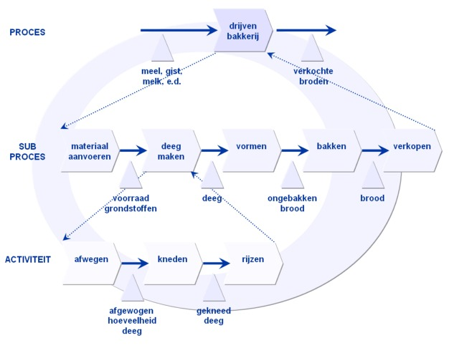
Processen............................voorbeeld

Slide 19
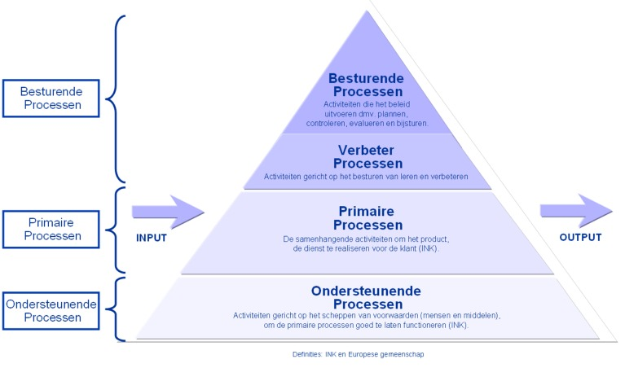
Soorten van processen

Slide 20
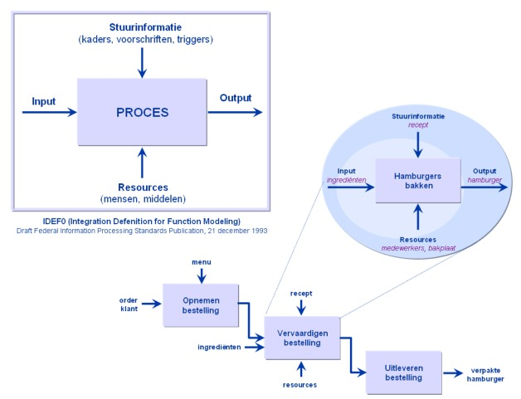
Processen.............terug naar de eenvoud

Slide 21
Processen.............terug naar de eenvoud
Schematisch verloop van detail
aktiviteiten
Stroomschema
Subproces
Proces

Slide 22
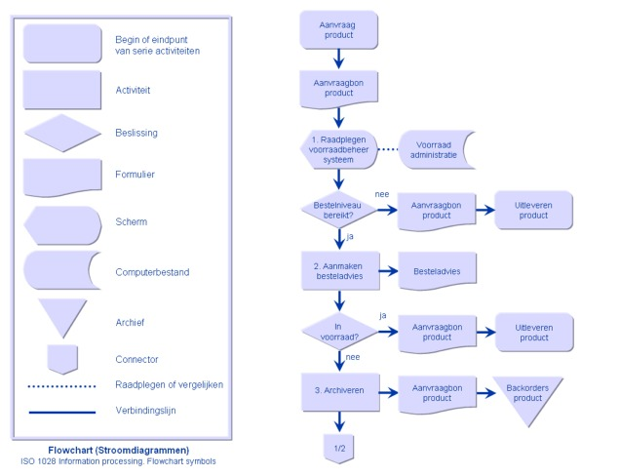
Processen...................Stroomschema’s

Slide 23
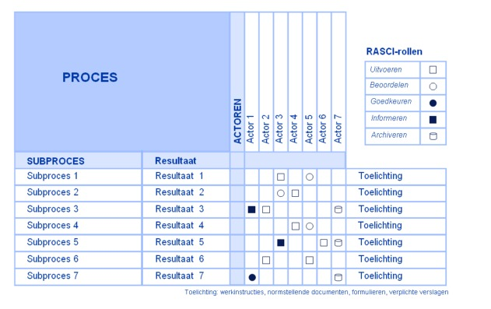
Processen..........................RASCI tabel
Doel: Personen en hun rollen en verantwoordelijkheden
duidelijk te hebben/krijgen
(Medewerkers)
R=responsable
C=consulted
A= accountable
I=informed
S=supportive
Notes:
http://www.123management.nl/0/020_structuur/a212_structuur_03_processtructuur_raci.html

Slide 24
Processen.................................RASCI
Richtlijnen
Per op te leveren resultaat/proces is er precies één eindverantwoordelijk A.
De persoon met de A-rol moet ook de bevoegdheid (autoriteit) hebben om beslissingen te nemen.
Per op te leveren resultaat/proces is/zijn er één of enkele personen R.
De A- en C-rollen hebben impliciet ook de I-rol.
Minimaliseer het aantal C- en I-rollen.
In de matrix zo min mogelijk verschillende A, R, C en I's invullen, maar wel zodanig dat het werk gebeurt.

Slide 25
Samenvatting...........................les 2
Toepassing van het INK model.
De veranderwielen (PDCA en IMWR cirkel).
Wat is een proces en soorten van processen.
RASCI tabel

Slide 26
Opdracht.............................les2
Opstellen van processchema.
Beschrijf van het gekozen stagebedrijf de hoofdprocessen en de daaronder liggende processen.
Kies een proces waarbinnen tenminste 3 aktiviteiten worden uitgevoerd en stel het bijbehorend stroomschema op.
Maak een RASCI tabel voor de beschreven processen.

Slide 27
Einde Les
Vragen
?

